Slide 1

Демонстрационный материал к учебно-методическому пособию
для начальных классов средней школы “Экология окружающий среды”
18. МОЯ КРАСНАЯ КНИГА
ОФ “Центр “Содействие устойчивому развитию”
ГУ “Управление природных ресурсов и регулирования природопользования акимата Мангистауской области”

Slide 2
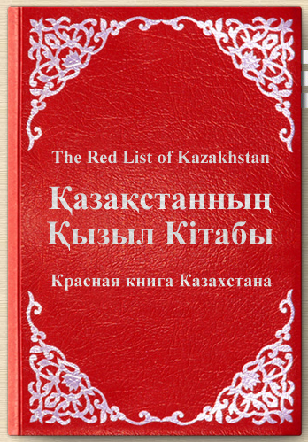
Каждый вид живых организмов уникален, поэтому его исчезновение с лица Земли – это целая трагедия.
Некоторые виды животных, которых живут сейчас, могут исчезнуть. Если сейчас не спасти их, то наши дети, глядя на фотографии гориллы, панды, джейрана, тюленей и др. будут задавать вопросы: «А кто это? Они были настоящими? Где они сейчас?»
Фото: webo.kz

Slide 3
Чтобы сберечь природу, люди, которым небезразлична судьба растений и животных, создали Красную книгу. Её учредил Международный союз охраны природы и природных ресурсов в 1966 году. С тех пор было издано пять томов. Четыре из них – о животных, пятый посвящен растениям.
Красная книга – список животных или растений, находящихся под угрозой исчезновения. В Красной книге дается описание редких и исчезающих растений и животных, а также способы их сохранения. По образцу Международной Красной Книги созданы Красные книги в каждой стране, в том числе и Красная книга Казахстана.

Slide 4

Почему книгу назвали именно
«Красная книга»?
Красный – цвет опасности, он предупреждает, сигнализирует.
«Занесён в Красную книгу» означает «Осторожно, не трогай, охраняй»!
Фото: allprezentation.ru/

Slide 5

Красная книга Казахстана включает:
128 видов позвоночных,
18 рыб и круглоротых,
3 земноводных,
10 пресмыкающихся,
57 птиц и
40 млекопитающих. Ты тоже должен знать о растениях и животных, занесенных в Красную книгу.
Красная книга Казахстана – список редких и находящихся под угрозой исчезновения животных, растений и грибов Казахстана. Она выпускалась уже три раза, последнее издание было в 1999 году.

Slide 6
Красная книга растений
Лишь недавно человек задумался над тем, что, уничтожая мир растений, он не только разрушает природу, но и губит себя. Вот почему во многих государствах, в том числе и в Казахстане, приняты законы об охране природы. Они требуют бережного использования лесов, лугов, степей, охраны зеленых насаждений, создание новых заповедников, заказников, ботанических садов.
Но никакой закон не поможет, если каждый человек не поймет, как важно беречь родную природу, заботиться о ней, если все люди не станут охранять ее. Это относится и к вам, ребята!

Slide 7
Как государство охраняет растения и животных
Создает заказники, заповедники, национальные парки, сохраняет места обитания растений и животных.
Запрещает охоту и ограничивает сроки охоты.
Устанавливает правила сбора лекарственных растений.
Поощряет выращивание редких растений в ботанических садах, животных – в специальных питомниках.

Slide 8
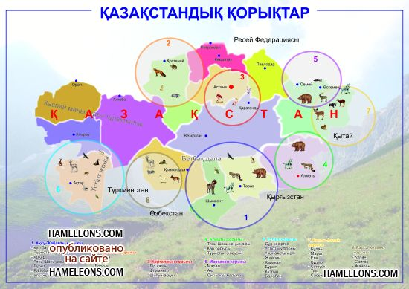
Что такое «заповедник»?
Заповедник – это участок природы, на котором полностью запрещена рубка леса, сенокошение, сбор грибов и ягод, охота, рыбная ловля. Заповедник – живая Красная книга природы, здесь растения и животные сохраняются в естественной среде обитания.

Slide 9
Что такое «заказник» и
«ботанический сад»?
Заказник – участок природы, в котором на определенный срок берутся под охрану отдельные виды растений, животных. В отличие от заповедников, в заказнике можно косить сено, собирать грибы и ягоды, охотиться и ловить рыбу.
В ботанических садах собраны коллекции живых растений (растущих под открытым небом или в оранжереях). Задача ботанических садов – сбор и сохранение редких и исчезающих растений.

Slide 10
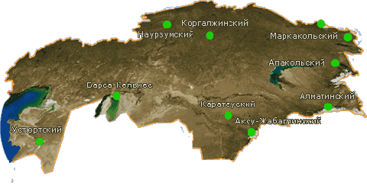
На территории Мангистауской области в 1985 году были созданы Актау-Бузачинский и Карагие-Каракольский заказники, а также Устюртский заповедник. Их главные задачи – сохранение растений и защита своеобразного животного мира этого региона
Фото: kentuki.kz

Slide 11
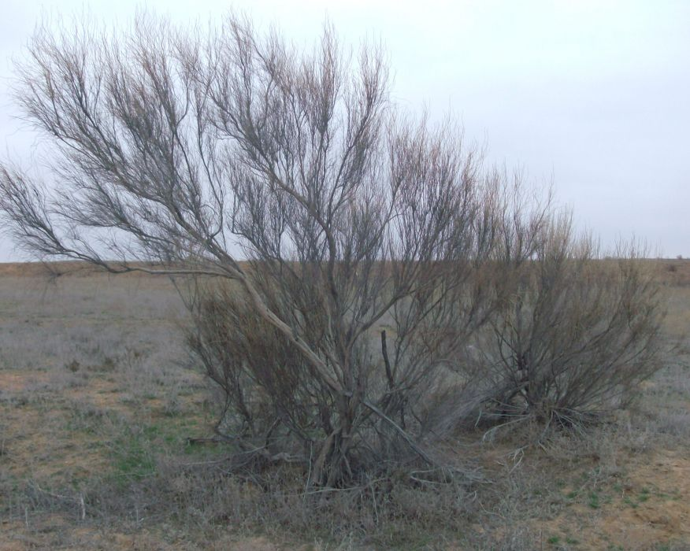
Редкие растения Мангистауской области
Черный саксаул
Это одно из немногих деревьев, которое может расти в пустынях. Саксаул удивительно вынослив. Ствол дерева корявый до 5-10 м в высоту, извилистый, невысокий; крона очень рыхлая, почти не дающая тени. Листвы у саксаула нет. Корни уходя в землю на 7-40 м и оттуда берут влагу. Черным саксаул назван потому, что его крона имеет темную зеленую окраску. Растет в глинистых и песчаных пустынях. Исчезающее растение.
Причины исчезновения: разработка нефтяных месторождений, выпас скота, вырубка растений на дрова для отопления жилища.

Slide 12
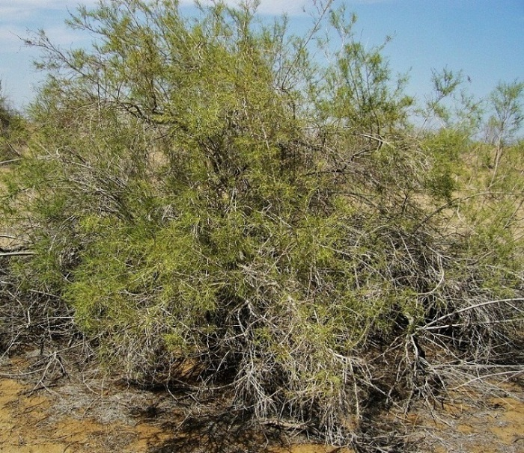
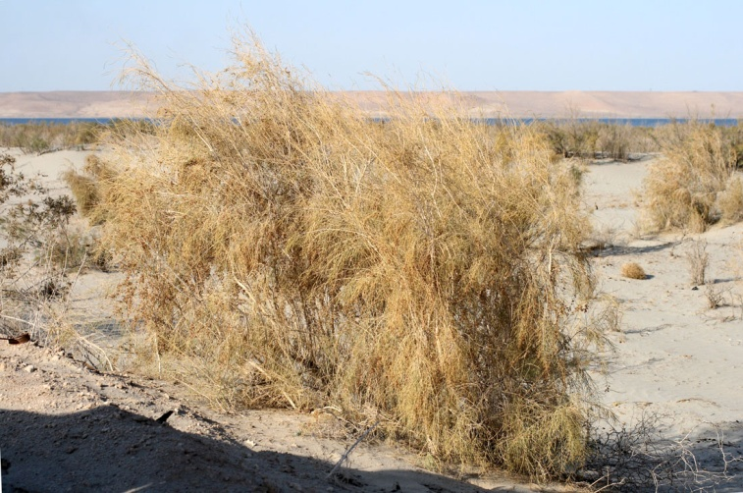
Солянка Рихтера
Высокий кустарник или низкорослое дерево со светло-серой корой. Исчезающее растение.
Причины исчезновения: разработка нефтяных месторождений, выпас скота. Применяют в качестве лечебной травы.
Белый саксаул
Встречается в песчаной пустыне и на каменистых склонах. Это дерево, достигающее 5 м высоты, во многом напоминает уже знакомый нам черный саксаул. Окраска его кроны более светлая. Это очень ценное топливо, дающее много тепла (почти столько же, сколько каменный уголь).Белый саксаул имеет очень слабо развитые листья. Оба вида саксаула широко используются также для закрепления подвижных песков и озеленения.
Причины исчезновения: разработка нефтяных месторождений, выпас скота, вырубка на дрова.
Фото: симптомы-лечение.рф
Фото: plantarium.ru

Slide 13

Домашнее задание:
1) Напишите сказку, об исчезающих видах растений
2) Нарисуйте два наиболее понравившихся растения, занесенных в Красную книгу

